Slide 1

组会汇报
A Lip Sync Expert Is All You Need for Speech to Lip Generation In the Wild
汇报人：主田横
2024.01.26
XJU-ICIRG
文献作者：Prajwal K R, Mukhopadhyay R, Namboodiri V P, et al.

Slide 2
一、研究背景
二、文章创新点
三、研究内容
四、实验和结果分析
五、结论
目 录
contents
XJU-ICIRG

Slide 3
01
研究背景
XJU-ICIRG

Slide 4
研 究 背 景
过去的工作：
在这些现有的主流说话头生成方法中，主要分为受限的语音驱动的人脸生成和非受限的语音驱动的人脸生成。受限的语音驱动的人脸生成集中在生成特定身份的说话人脸视频，限定在特定的身份或词汇范围内。非受限的方法旨在让模型在测试时能够为任意身份和任意语音进行唇形同步。
存在的问题：
受限的语音驱动的人脸生成局限性在于它们只能用于它们训练过的特定说话者，不能合成新的身份或声音，并且需要大量特定说话者的数据。
非受限的语音驱动的人脸生成的局限性在于对非受限视频进行唇形同步时会产生不准确的结果。
XJU-ICIRG

Slide 5
02
文章创新点
XJU-ICIRG

Slide 6
文章创新点
创新点：
提出了一种新的唇同步网络Wav2Lip，它比以前的工作更准确，用于在任意语音的场景对任意说话人脸视频进行口型同步。
提出了一种新的评估框架，该框架由新的基准和指标组成，以实现对无约束视频中的唇同步的公平判断。
收集并发布了一个真实世界的唇同步评估数据集 ReSyncED，用于对复杂环境下的视频中唇形同步模型的性能进行基准测试。
XJU-ICIRG

Slide 7
03
研究内容
XJU-ICIRG

Slide 8
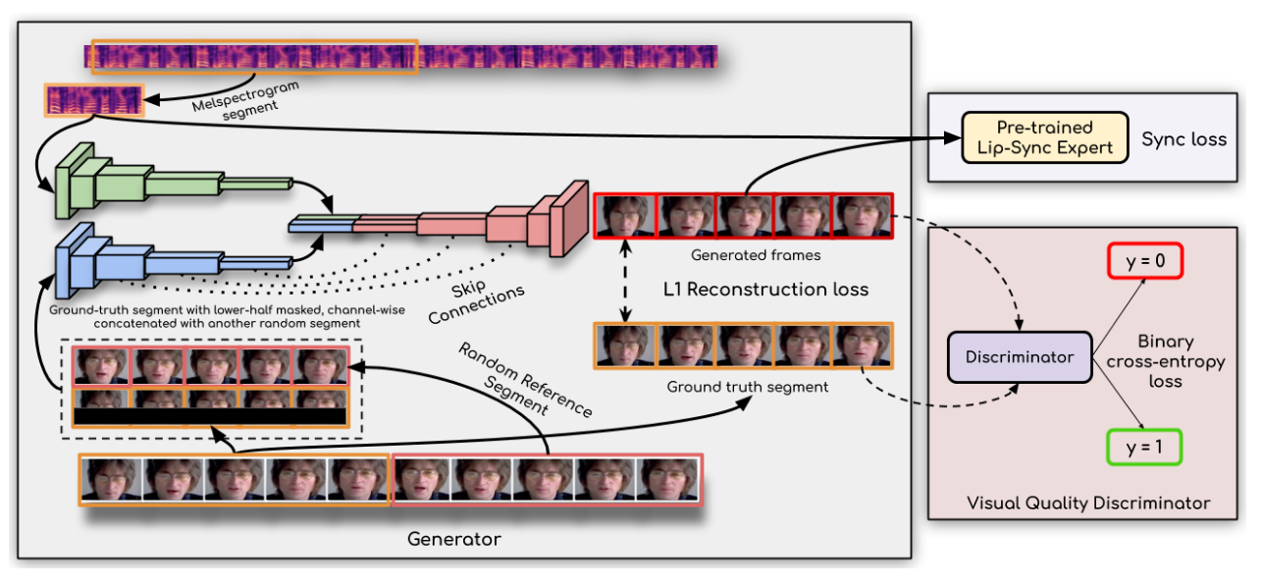
研究内容
整体框架：
[1]
[1] Prajwal K R, Mukhopadhyay R, Namboodiri V P, et al. A lip sync expert is all you need for speech to lip generation in the wild[C]//Proceedings of the 28th ACM international conference on multimedia. 2020: 484-492.
XJU-ICIRG
Notes:
1. 条件输入
音频信号：音频输入是该框架的主要驱动力，它提供了说话者的语音信息，用于生成与之同步的口型和表情。
参考图像：提供了目标人物的面部特征和身份信息。这些图像帮助模型了解应该生成哪种面部特征。
面部标记点：这些标记点包含了面部的关键位置信息，如眼睛、嘴巴和鼻子等，用于辅助生成准确的面部动态。
2. 扩散模型
扩散模型是一种生成模型，它通过逐步增加和减少噪声来生成或重构图像。在DiffTalk中，扩散模型被训练用来生成与音频同步的面部动画。
这个过程涉及到将噪声图像逐步转化为清晰的面部图像，同时确保图像与输入的音频和面部标记点保持一致。
3. 音频驱动的去噪过程
DiffTalk的核心是一个定制的去噪过程，它根据音频信号逐步减少图像中的噪声，生成连贯的动态肖像。
这一过程涉及到模型对噪声图像的逐步细化，直到生成高质量的动态肖像。
4. 个性化和通用性
模型通过结合双重参考图像的条件，实现了个性化的通用合成。这意味着它可以在不需要对每个新身份进行额外微调的情况下，为不同的身份生成说话视频。
这种方法使得DiffTalk不仅能生成高质量的动态肖像，而且具有良好的泛化能力，能够适应多种不同的身份。
5. 输出
输出是一个与输入音频同步的动态肖像视频，展现了目标人物说话时的自然面部动态和表情。

Slide 9
研究内容
问题的发现
像素级的重建损失对于唇同步的判定过弱
面部重建损失计算是为了整个图像的，它包括确保正确的姿态生成、保持身份特征，甚至包括面部周围的背景。而唇部区域在总重建损失中的比例不足4%，因此在网络开始进行细致的唇形校正之前，首先优化了大量的周围图像重建。因此，需要一个额外的鉴别器来判断口型同步。
[1]
唇形同步鉴别器的能力过弱
先前LipGAN的工作中引入了额外的唇形同步鉴别器。但是，LipGAN的唇形同步鉴别器在LRS2测试集上只有大约56%的准确率。LipGAN的鉴别器使用单一帧来检查唇形同步。由于大尺度和姿态变化，训练期间生成的图像包含许多人工痕迹。另外，作者认为，在GAN设置中训练鉴别器会导致鉴别器专注于视觉人工痕迹，而不是音频-唇部对应关系，从而导致检测不同步的准确度大幅下降。
[1]
[1] Prajwal K R, Mukhopadhyay R, Namboodiri V P, et al. A lip sync expert is all you need for speech to lip generation in the wild[C]//Proceedings of the 28th ACM international conference on multimedia. 2020: 484-492.
XJU-ICIRG

Slide 10
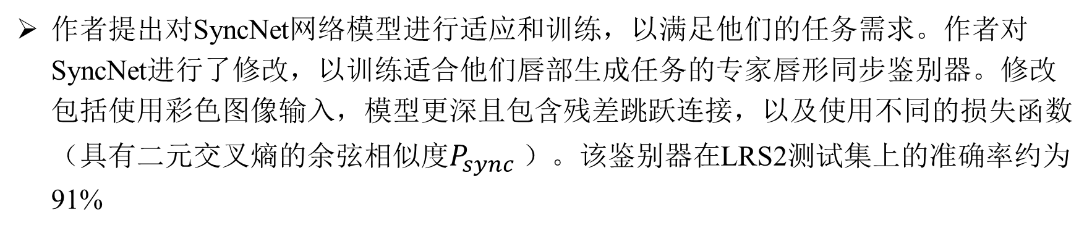
研究内容
唇形同步专家鉴别器
根据前两个发现，作者提出使用一个预训练的唇形同步专家鉴别器，该鉴别器在检测真实视频中的同步性方面很准确。不同于LipGAN，这个鉴别器不会在生成的帧上进一步微调。
[1]
作者提出对SyncNet网络模型进行适应和训练，以满足他们的任务需求。作者对SyncNet进行了修改，以训练适合他们唇部生成任务的专家唇形同步鉴别器。修改包括使用彩色图像输入，模型更深且包含残差跳跃连接，以及使用不同的损失函数（具有二元交叉熵的余弦相似度$P_{sync}$）。该鉴别器在LRS2测试集上的准确率约为91%
[1]
$$P_{sync}=\frac{v∙s}{max⁡({\left\|v\right\|}_{2}∙{\left\|s\right\|}_{2},ε)}$$
[1]
[1] Prajwal K R, Mukhopadhyay R, Namboodiri V P, et al. A lip sync expert is all you need for speech to lip generation in the wild[C]//Proceedings of the 28th ACM international conference on multimedia. 2020: 484-492.
XJU-ICIRG

Slide 11
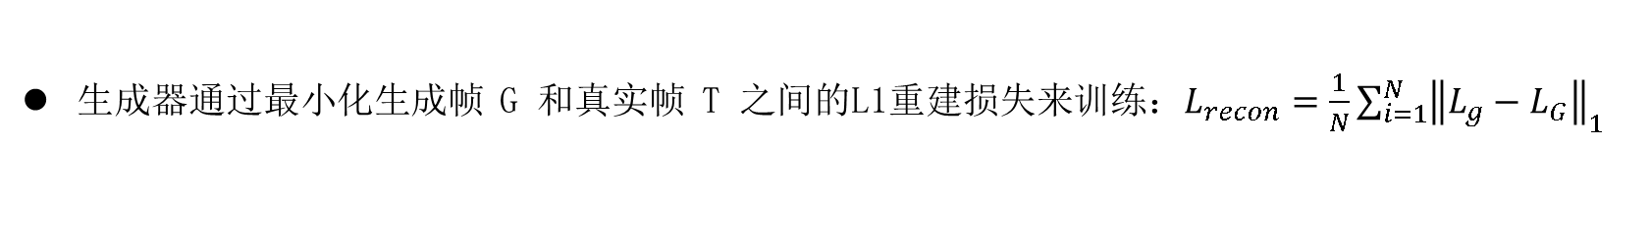
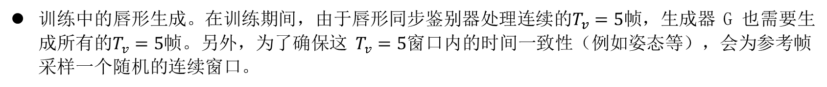
研究内容
唇形鉴别器的使用
生成器架构细节
身份编码器。用于编码随机参考帧，并与姿态先验（下半部分被遮挡的目标面部）沿通道轴连接。
语音编码器。用于编码输入的语音片段，并与面部表示连接。
面部解码器。包含卷积层和转置卷积层进行上采样。
生成器通过最小化生成帧 G 和真实帧 T 之间的L1重建损失来训练：$L_{recon}=\frac{1}{N}\sum_{i=1}^{N}{{\left\|L_{g}−L_{G}\right\|}_{1}}$
[1]
使用唇形同步鉴别器惩罚不精确的唇部生成
训练中的唇形生成。在训练期间，由于唇形同步鉴别器处理连续的$T_{v}=5$帧，生成器 G 也需要生成所有的$T_{v}=5$帧。另外，为了确保这 $T_{v}=5$窗口内的时间一致性（例如姿态等），会为参考帧采样一个随机的连续窗口。
生成器的输入处理。由于生成器独立处理每一帧，因此在喂给生成器参考帧时，会沿着批量维度堆叠时间步长，得到输入形状为 (N⋅Tv,H,W,3)，其中 N,H,W 分别是批量大小、高度和宽度。在将生成的帧喂给专家鉴别器时，时间步长沿着通道维度连接，这也是在鉴别器训练期间所采用的方式。专家鉴别器的输入形状变为 (N,H/2,W,3⋅Tv)，其中只使用生成面部的下半部分进行鉴别。
[1]
[1] Prajwal K R, Mukhopadhyay R, Namboodiri V P, et al. A lip sync expert is all you need for speech to lip generation in the wild[C]//Proceedings of the 28th ACM international conference on multimedia. 2020: 484-492.
XJU-ICIRG

Slide 12
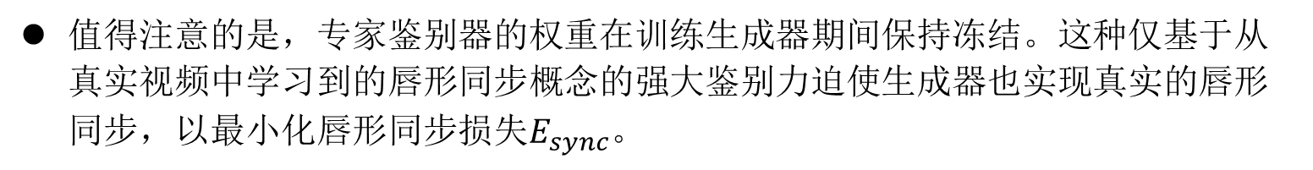

研究内容
唇形鉴别器的使用
最小化专家同步损失
生成器被训练以最小化来自专家鉴别器的“专家同步损失：
$$E_{sync}=\frac{1}{N}\sum_{i=1}^{N}{−log\left(P_{sync}^{i}\right)}$$
[1]
值得注意的是，专家鉴别器的权重在训练生成器期间保持冻结。这种仅基于从真实视频中学习到的唇形同步概念的强大鉴别力迫使生成器也实现真实的唇形同步，以最小化唇形同步损失$E_{sync}$。
[1]
这种方法使得生成器在训练过程中不仅要生成准确的唇形，还要实现与输入语音高度同步的唇形，从而提高生成视频的真实性和自然
[1] Prajwal K R, Mukhopadhyay R, Namboodiri V P, et al. A lip sync expert is all you need for speech to lip generation in the wild[C]//Proceedings of the 28th ACM international conference on multimedia. 2020: 484-492.
XJU-ICIRG

Slide 13

研究内容
逼真的人脸生成
使用强大的唇形同步鉴别器可以迫使生成器产生准确的唇形。但是这有时会导致变形区域略显模糊或包含轻微的人工痕迹。
为了缓解这种质量上的轻微损失，研究者在GAN设置中与生成器一起训练了一个简单的视觉质量鉴别器。【他们有两个鉴别器：一个用于同步精确度，另一个用于更好的视觉质量】
视觉质量鉴别器则专注于对生成的面部进行训练，不进行唇形同步检查，只惩罚不真实的面部生成。鉴别器由一系列卷积块组成，每个块包含一个卷积层，其后是实例规范化层和Leaky ReLU激活。
视觉质量鉴别器训练的目标是最大化目标函数$L_{disc}$
$L_{disc}=E_{x\sim L_{G}\left[\log\left(D\left(x\right)\right)\right]+L_{gen}}，其中，L_{gen}=E_{x\sim L_{g}\left[\log\left(1−D\left(x\right)\right)\right]}$
此时，生成器生成器的目标是最小化加权总损失$L_{total}$，这是重建损失$L_{recon}$、同步损失$E_{sync}$和对抗损失$L_{gen}$的加权和:
$$L_{total}=\left(1−s_{w}−s_{g}\right)∙L_{recon}+s_{w}∙E_{sync}+s_{g}∙L_{gen}$$
[1]
[1]
[1] Prajwal K R, Mukhopadhyay R, Namboodiri V P, et al. A lip sync expert is all you need for speech to lip generation in the wild[C]//Proceedings of the 28th ACM international conference on multimedia. 2020: 484-492.
XJU-ICIRG

Slide 14
04
实验结果及分析
XJU-ICIRG

Slide 15
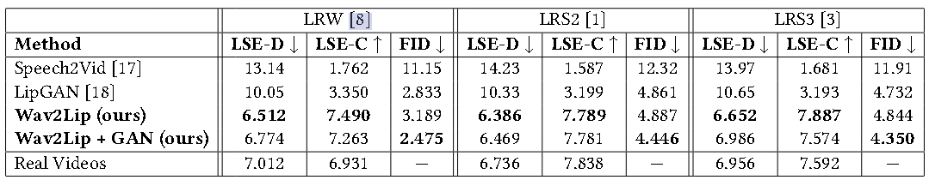
实验结果及分析
Metrics
提出了两个新的评估指标，这两个指标可以使用SyncNet模型自动确定。
第一个是平均误差测量，以唇部和音频表示之间的距离计算，称为“LSE-D”(Lip Sync Error – Distance)。较低的LSE-D表示更高的音视频匹配，即语音和唇动作同步。
第二个度量标准是平均置信度得分，称为“LSE-C”(Lip Sync Error – Confidence)。较高的置信度表示更好的音视频相关性，而较低的置信度表明视频中有许多完全不同步的唇部动作。
[1]
[1]
新评价指标下的比较
[1]
[1] Prajwal K R, Mukhopadhyay R, Namboodiri V P, et al. A lip sync expert is all you need for speech to lip generation in the wild[C]//Proceedings of the 28th ACM international conference on multimedia. 2020: 484-492.
XJU-ICIRG
Notes:
MFCC（Mel Frequency Cepstral Coefficients，梅尔频率倒谱系数）

Slide 16
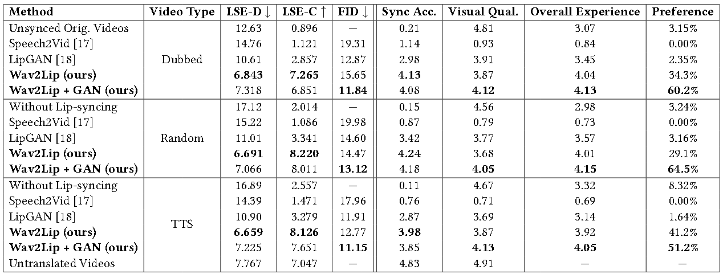
实验结果及分析
实际环境下的指标评估
[1]
[1] Prajwal K R, Mukhopadhyay R, Namboodiri V P, et al. A lip sync expert is all you need for speech to lip generation in the wild[C]//Proceedings of the 28th ACM international conference on multimedia. 2020: 484-492.
XJU-ICIRG
Notes:
MFCC（Mel Frequency Cepstral Coefficients，梅尔频率倒谱系数）

Slide 17
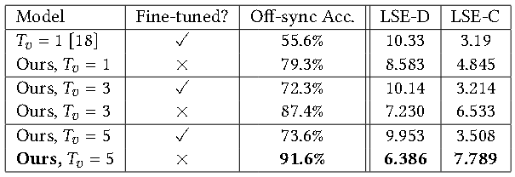
实验结果及分析
消融实验【唇形鉴别器训练的选择】
[1]
更大的时间窗口可以更好地区分口型同步。另一方面，在生成的人脸上训练唇形同步鉴别器会降低其检测非同步音频-唇对的能力。因此，使用这种鉴别器训练口型同步生成器会导致口型同步视频不佳
[1] Prajwal K R, Mukhopadhyay R, Namboodiri V P, et al. A lip sync expert is all you need for speech to lip generation in the wild[C]//Proceedings of the 28th ACM international conference on multimedia. 2020: 484-492.
XJU-ICIRG

Slide 18
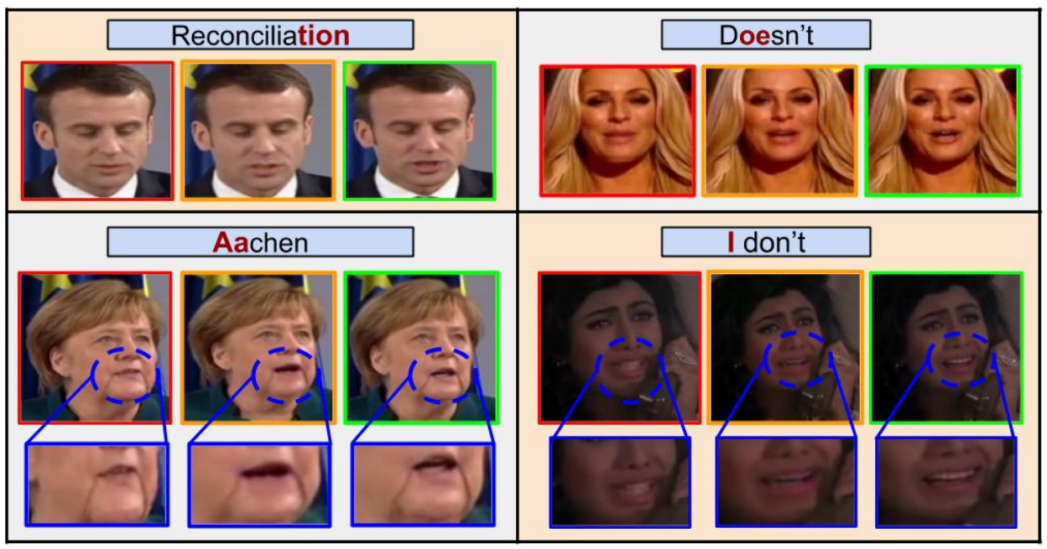
实验结果及分析
视觉效果展示
[1]
[1] Prajwal K R, Mukhopadhyay R, Namboodiri V P, et al. A lip sync expert is all you need for speech to lip generation in the wild[C]//Proceedings of the 28th ACM international conference on multimedia. 2020: 484-492.
XJU-ICIRG

Slide 19
05
结论
XJU-ICIRG

Slide 20
结 论
提出了一种新的方法来生成复杂环境下准确的口型同步视频。
强调了当前方法在口型同步无约束说话人脸视频时不准确的两个主要原因，并在此基础上引入了预训练的、准确的口型同步“专家”来强制执行准确、自然的唇形运动生成。
提出了几个新的评估基准和指标，以及一个实际环境下的评估集。
本文的的 Wav2Lip 模型在量化指标和人工评估方面都大大优于过去的方法。
XJU-ICIRG

Slide 21
感谢倾听 请老师和同学们批评指正
汇报人：主田横
2024.01.26
XJU-ICIRG

